Slide 1

Basic SQL 2
Jazi Munjazi

Slide 2
Apa SQL?
SQL singkatan dari Structured Query Language
SQL memungkinkan Anda mengakses dan memanipulasi database

Slide 3
Apa yang Bisa SQL lakukan?
SQL dapat mengeksekusi query terhadap database
SQL dapat mengambil data dari database
SQL dapat menyisipkan catatan dalam database
SQL dapat memperbarui catatan dalam database
SQL dapat menghapus catatan dari database

Slide 4
Apa yang Bisa SQL lakukan?
SQL dapat membuat database baru
SQL dapat membuat tabel baru dalam database
SQL dapat menciptakan prosedur yang tersimpan dalam database
SQL dapat membuat tampilan dalam database
SQL dapat mengatur hak akses pada tabel, prosedur, dan pandangan

Slide 5
Apa yang kemarin dipelajari?

Slide 6
Data Types
Apa saja type data yang digunakan dalam SQL?
http://webdev.slides.com/coltsteele/mysql-99-102#/2

Slide 7
String Function
http://webdev.slides.com/coltsteele/mysql-99-101#/

Slide 8
Logical Operator
http://webdev.slides.com/coltsteele/mysql-99-103#/

Slide 9
Select * from shirts where shirt_size = ‘M’ and last_worn>20
Select * from shirts where shirt_size = ‘M’ or shirt_size =’S’
Select * from shirts where shirt_size != ‘s’

Slide 10
SQL fungsi
SQL memiliki banyak fungsi built-in untuk melakukan perhitungan data.
Fungsi SQL Aggregate:
SQL fungsi agregat mengembalikan nilai tunggal, dihitung dari nilai-nilai dalam kolom.
Fungsi SQL Scalar:
SQL fungsi skalar kembali nilai tunggal, berdasarkan nilai input.

Slide 11
Fungsi SQL Aggregate:
AVG() - Mengembalikan nilai rata-rata
COUNT() - Mengembalikan jumlah baris
FIRST() - Mengembalikan nilai pertama
LAST() - Mengembalikan nilai terakhir
MAX() - Mengembalikan nilai terbesar
MIN() - Mengembalikan nilai terkecil
SUM() - Mengembalikan jumlahnya

Slide 12
Fungsi SQL Aggregate:
Contoh:
SELECT AVG(nama_field) FROM nama_tabel;
SELECT COUNT(nama_field) FROM nama_tabel;

Slide 13
Fungsi SQL Scalar:
UCASE() - Mengkonversi lapangan untuk huruf
LCASE() - Mengkonversi bidang untuk menurunkan kasus
MID() - karakter Extract dari kolom teks
LEN() - Mengembalikan panjang dari kolom teks
ROUND() - Rounds bidang numerik untuk jumlah desimal yang ditentukan
NOW() - Mengembalikan tanggal sistem saat ini dan waktu
FORMAT() - Format bagaimana lapangan yang akan ditampilkan

Slide 14
Fungsi SQL Scalar:
Contoh:
SELECT ROUND(nama_field,jumlah_digit_dibelkang_koma) FROM nama_tabel;
SELECT MID(nama_field,start,jumlah_digit) AS nama_lain FROM nama_tabel;
SELECT Price, FORMAT(Now(),'YYYY-MM-DD') AS PerDate FROM Products;

Slide 15
Grouping
fungsi unuk mengelompokkan suatu data berdasarkan satu field yang diperlukan pada suatu tabel.
Order by
Group by
Having
Sub Query
View

Slide 16
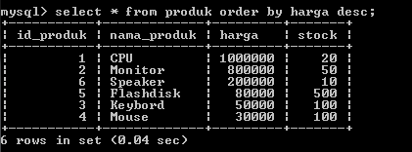
Order by
Digunakan untuk menampilkan data secAra terurut berdasarkan nilai tertentu.
Ada dua jenis yaitu ASCENDING dan DESCENDING.
SELECT * FROM nama_tabel ORDER BY nama_field ASC/DESC;

Slide 17
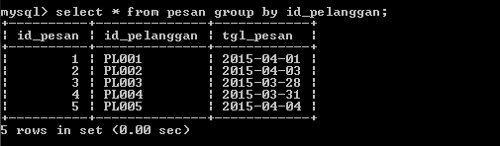
Group by
Digunakan untuk mengelompokan beberapa data pada perintah SELECT.
SELECT * FROM nama_tabel GROUP BY nama_field;

Slide 18
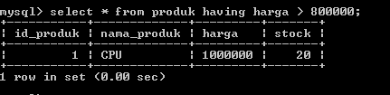
Having
Fungsi ini hampir sama dengan fungsi WHERE, hanya saja WHERE tidak dapat digunakan dengan fungsi agregasi.
SELECT *FROM nama_tabel GROUP BY nama_field HAVING fungsi_agregasi;

Slide 19
Sub Query
Perintah SELECT yang berada di dalam perintah SQL lain. Subquery sangat berguna ketika kita ingin menampilkan data dengan kondisi yang bergantung
pada data di dalam table itu sendiri.
SELECT last_name, title FROM employee
WHERE dept_id =
( SELECT dept_id FROM employee WHERE UPPER(last_name) = ‘BIRI’ );

Slide 20
View
View merupakan suatu tampilan tabel virtual. View berisi perintah SELECT ke tabel dalam database. View dapat digunakan untuk mempermudah kita dalam pembuatan laporan atau tampilan database yang diinginkan dengan cepat. Dengan kata lain, view merupakan perintah SELECT yang disimpan, sehingga setiap saat kita membutuhkannya, kita dapat memanggilnya, kita dapat memanggilnya tanpa mengetikan perintah SELECT.

Slide 21
Membuat view :
CREATE VIEW nama_view AS [query];
Untuk menampilkan :
SELECT * FROM nama_view;

Slide 22
SQL CASE Statement
Perintah CASE sering digunakan untuk menampilkan nilai tertentu dari beberapa barisan data dengan syarat-syarat atau kondisi yang kita berikan.
Contoh:
SELECT nama, CASE alamat
WHEN 'PMK' THEN 'PAMEKASAN'
WHEN 'SMP' THEN 'SAMPANG'
ELSE alamat END AS kota_lahir
FROM tbmhs

Slide 23
Additional
relation between table and join:
http://webdev.slides.com/coltsteele/mysql-99-104#/
bit.ly/materidscuin

Slide 24
Explore
https://www.w3schools.com/sql/default.asp

Slide 25


